Slide 2
感謝您的蒞臨

Slide 3
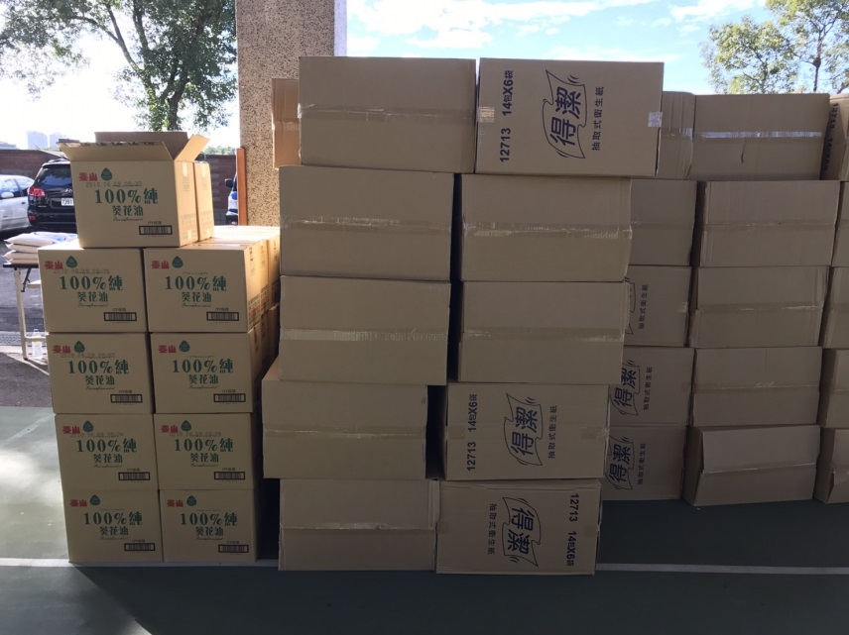
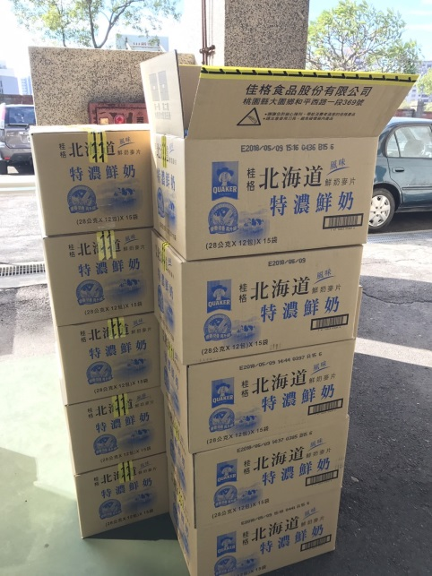
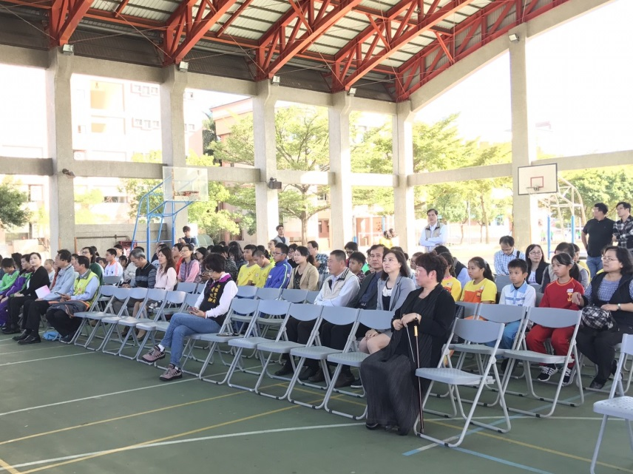
2016年度寒冬送暖活動

Slide 4
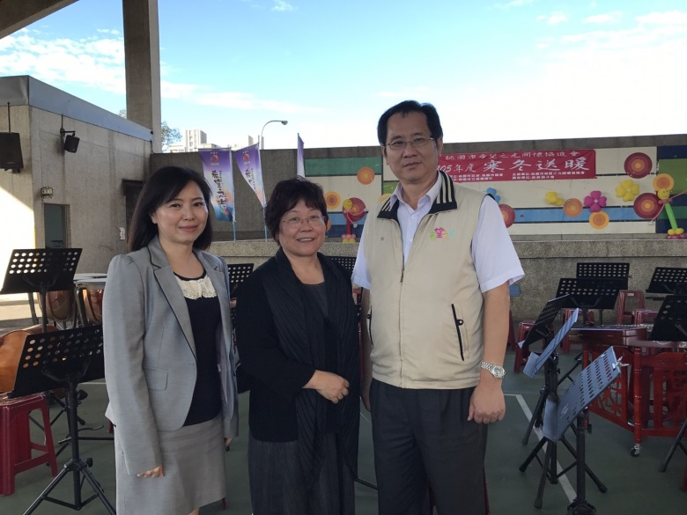
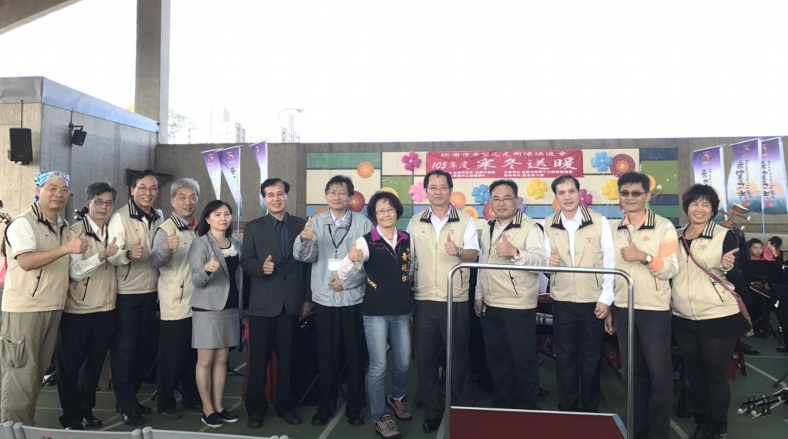
2016年度寒冬送暖活動

Slide 5
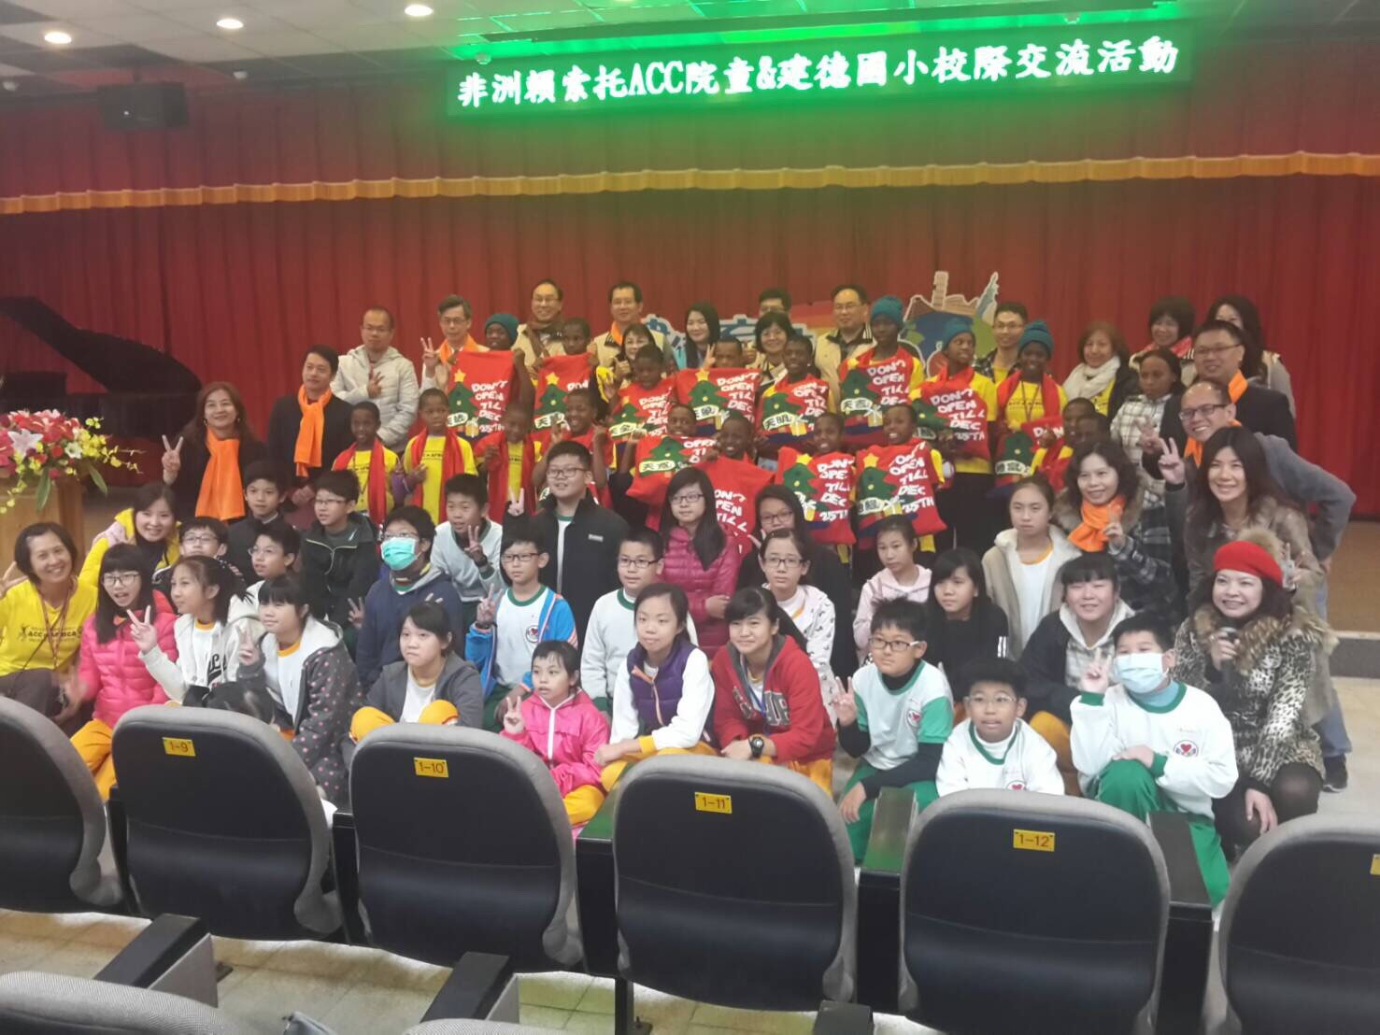
2016緣起非洲，愛在建德

Slide 6
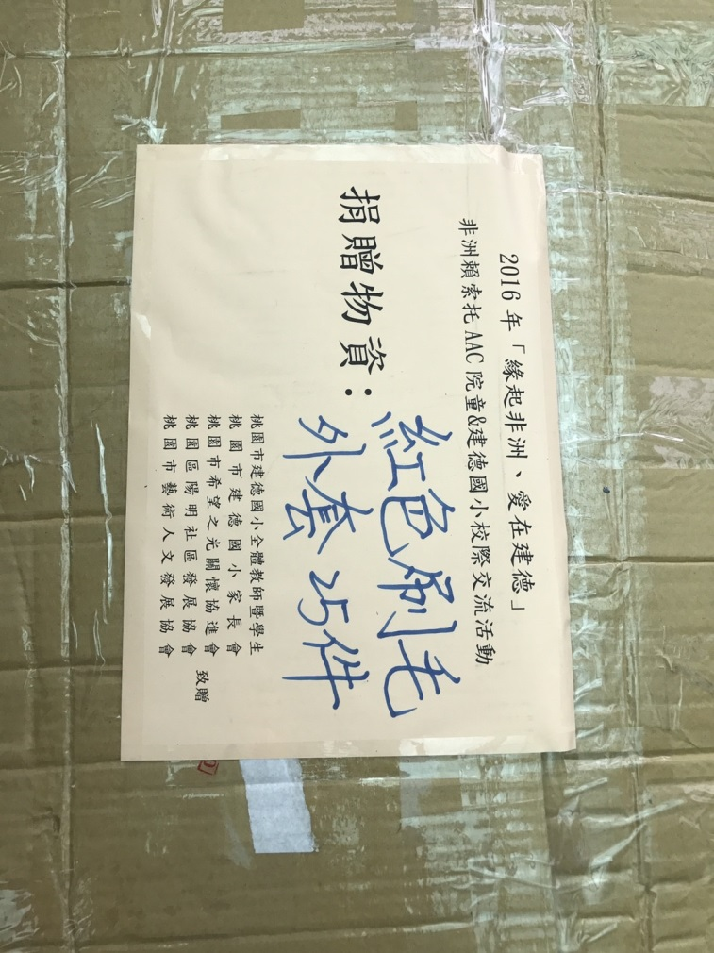
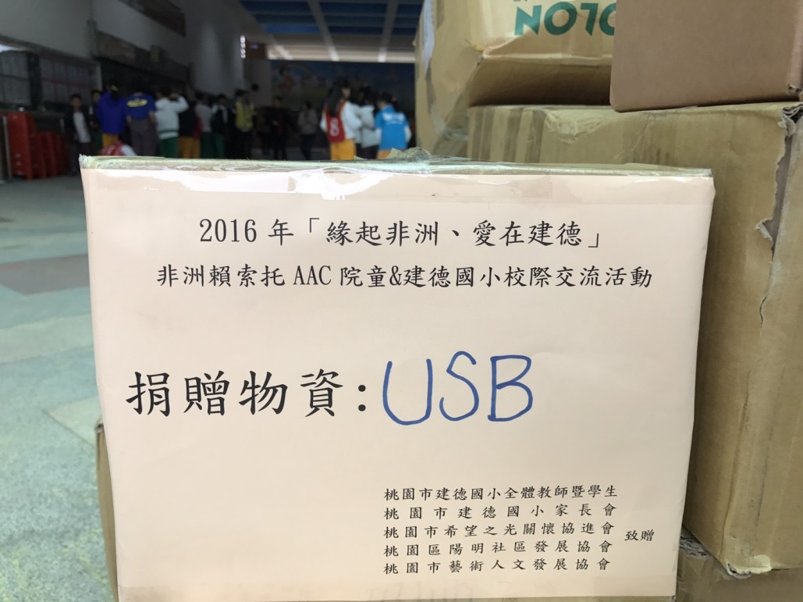
2016緣起非洲，愛在建德

Slide 7
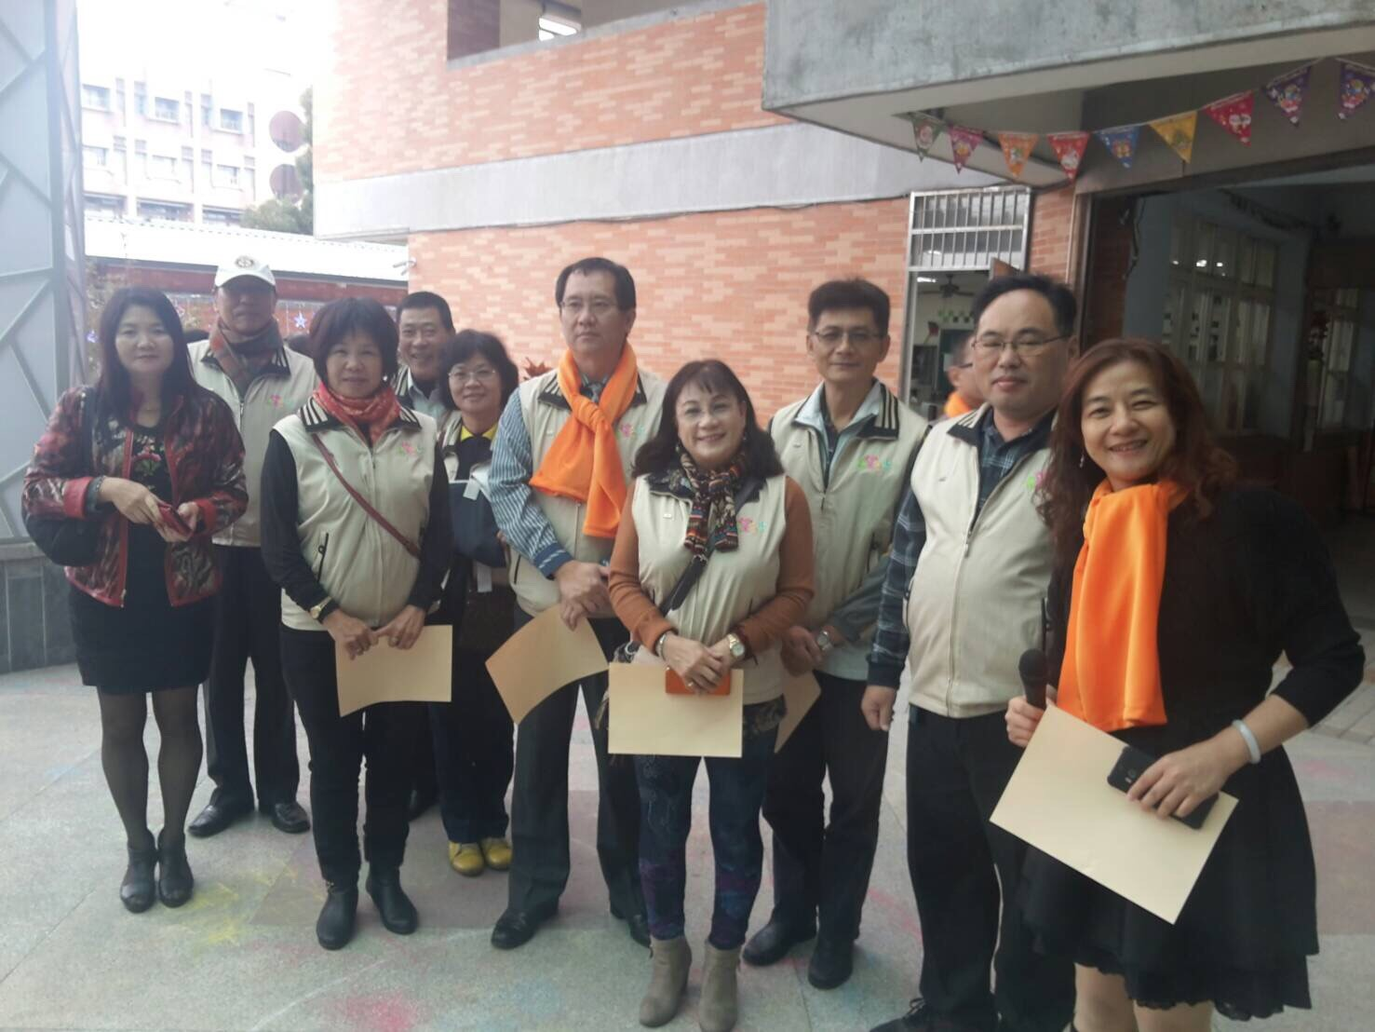
2016緣起非洲，愛在建德

Slide 8
2016大園區家長會長協會就職典禮

Slide 9
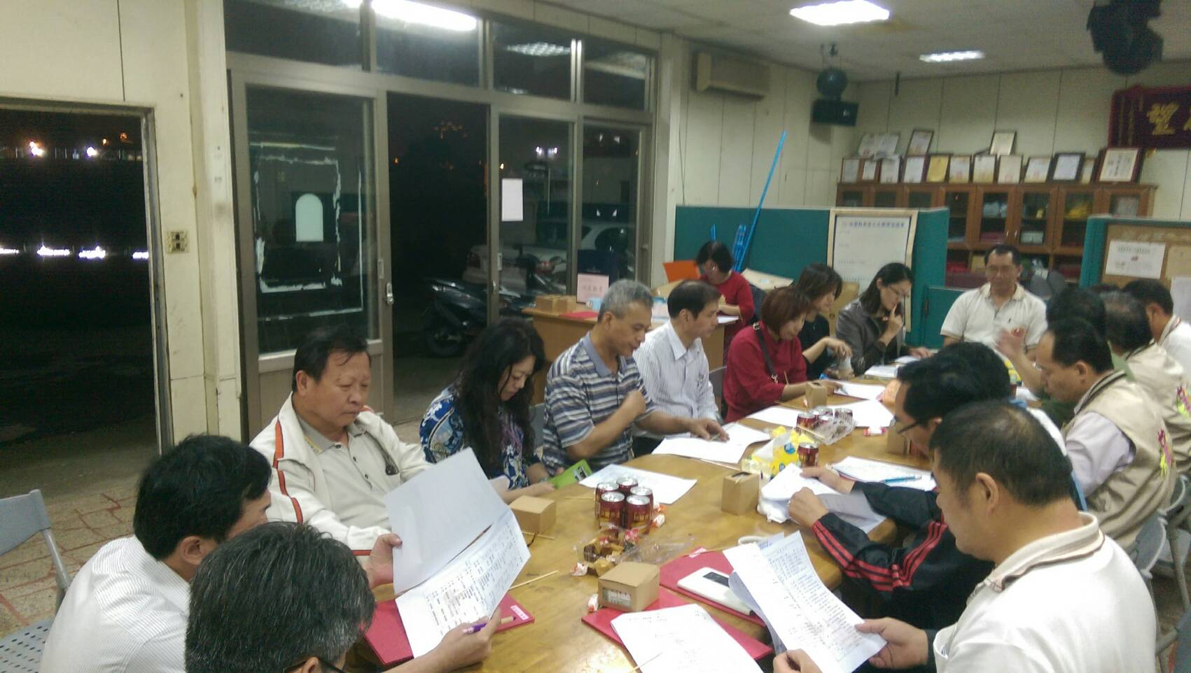
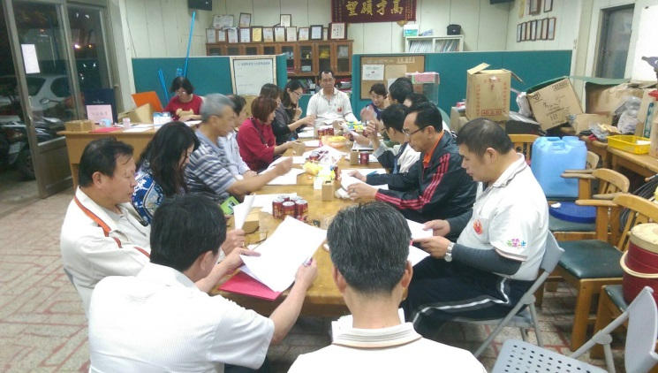
個案審查會議

Slide 10
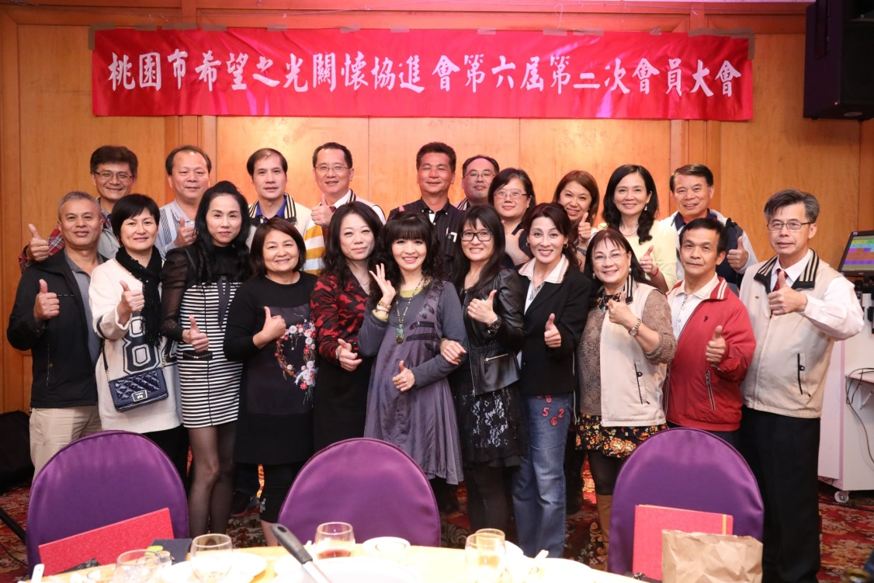
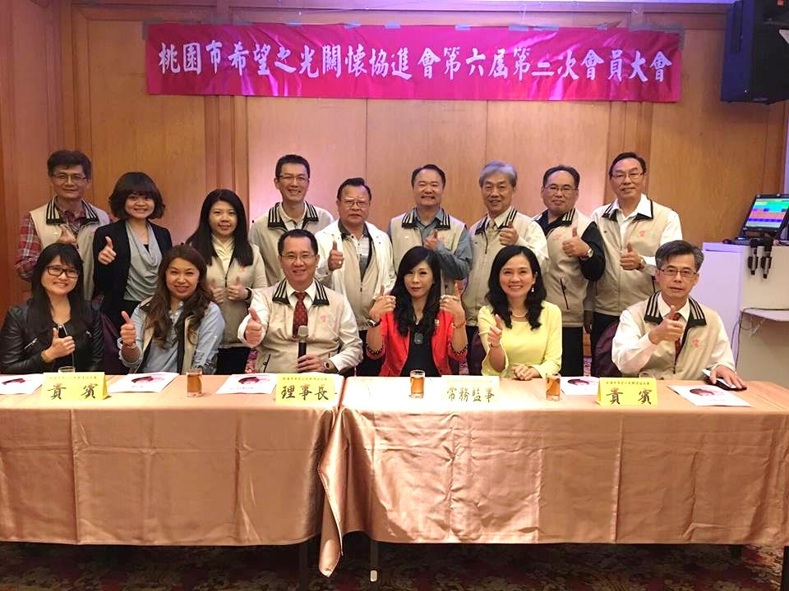
20170107第六屆第二次會員大會

Slide 11
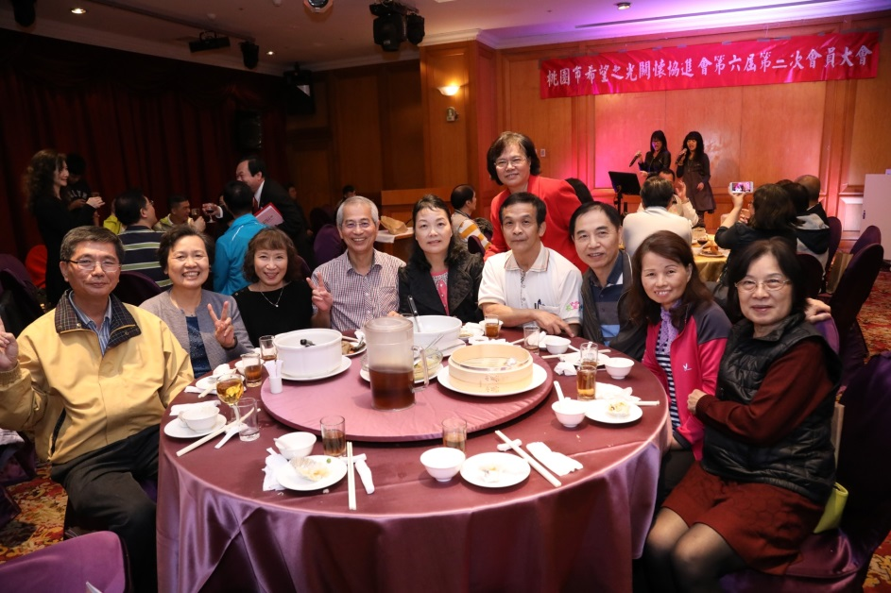
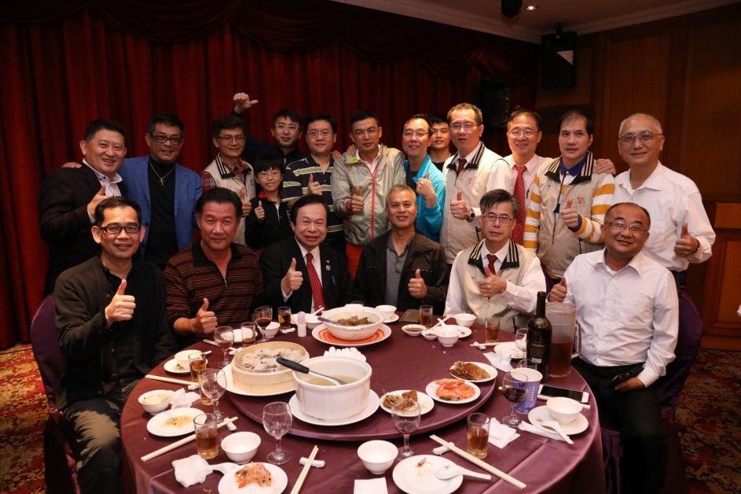
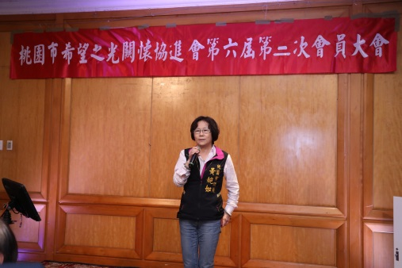
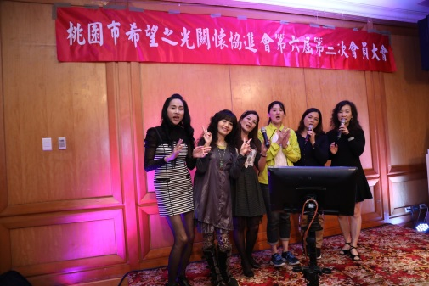
20170107第六屆第二次會員大會

Slide 12
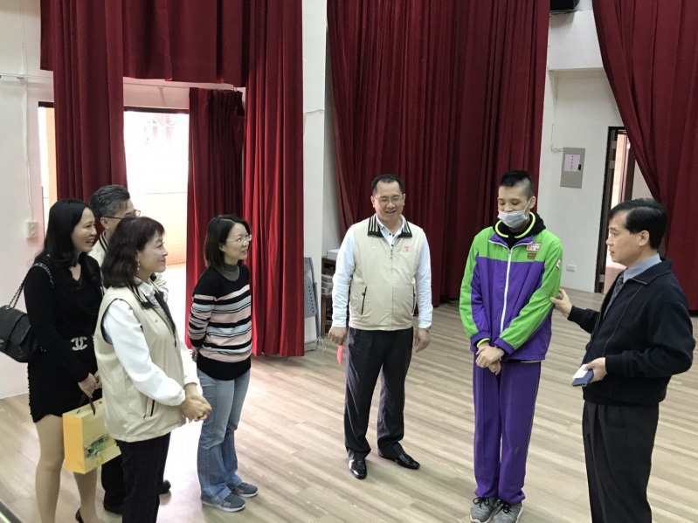
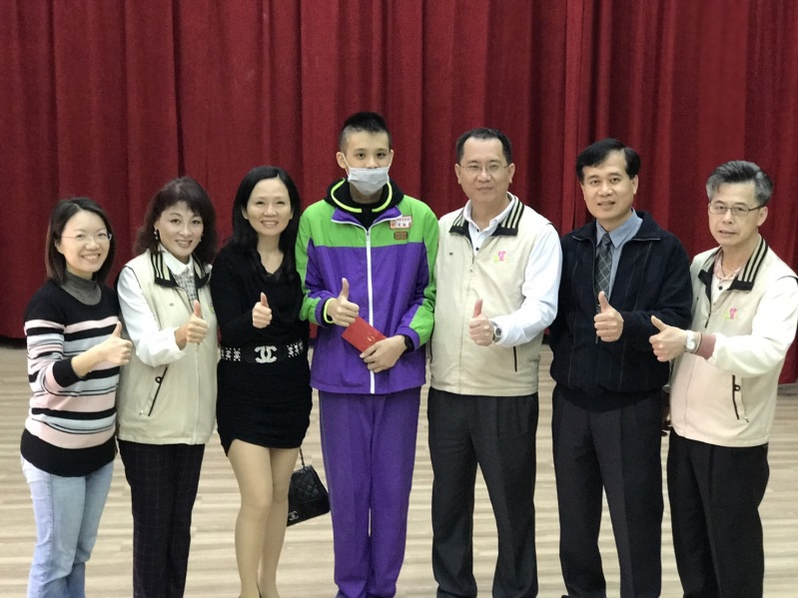
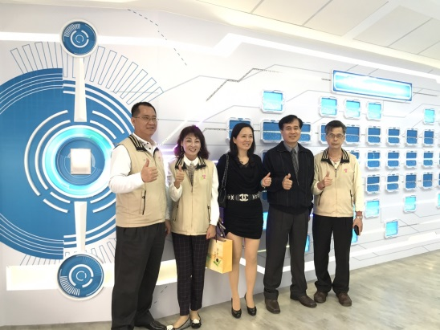
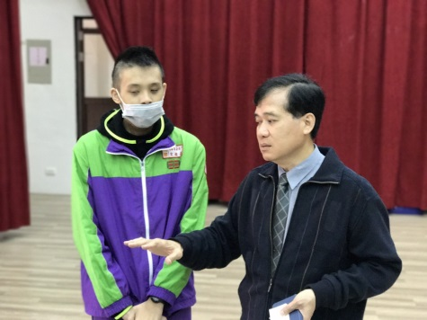
20170320福豐國中急難救助金捐贈

Slide 13
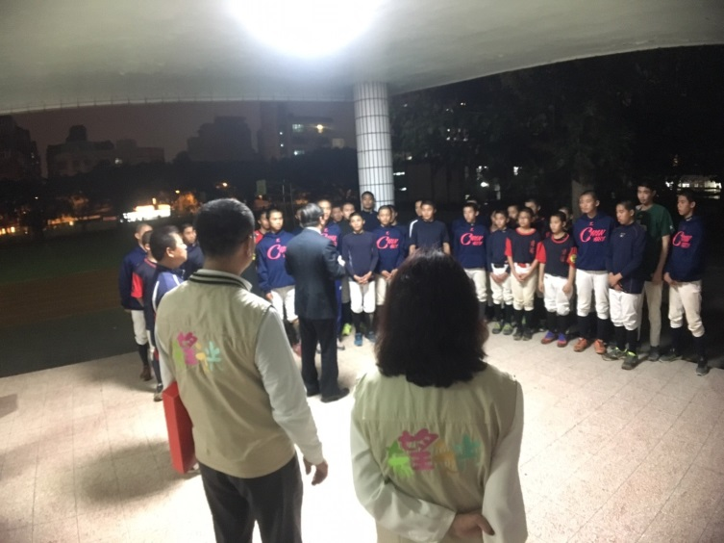
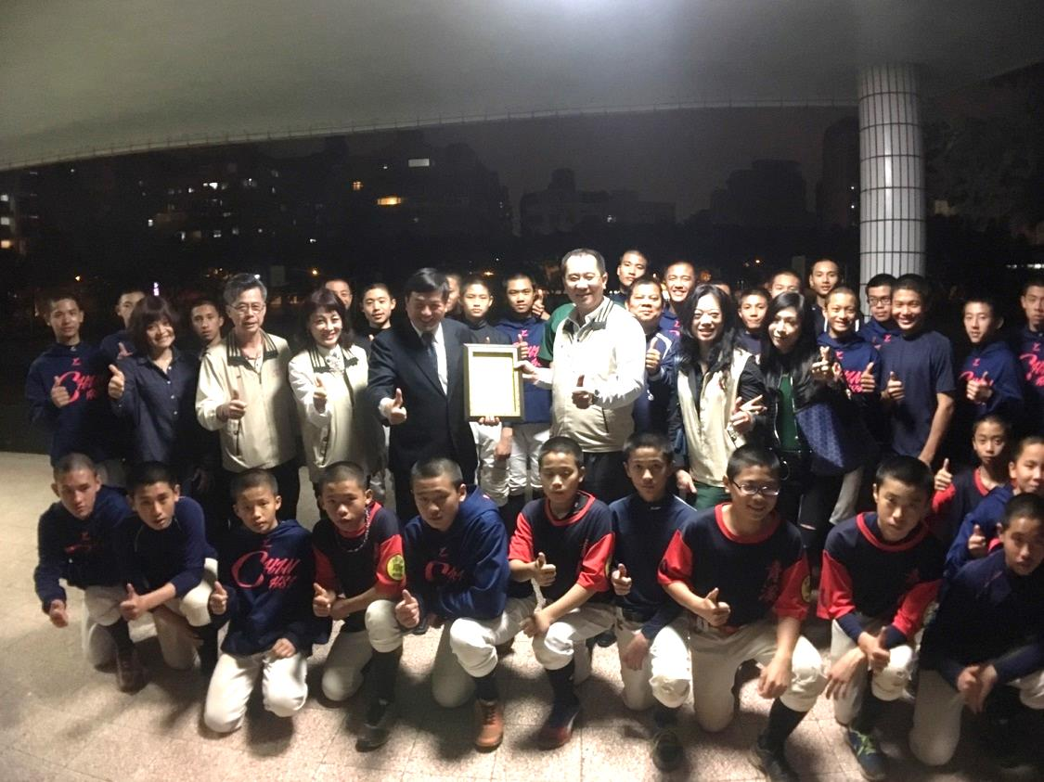
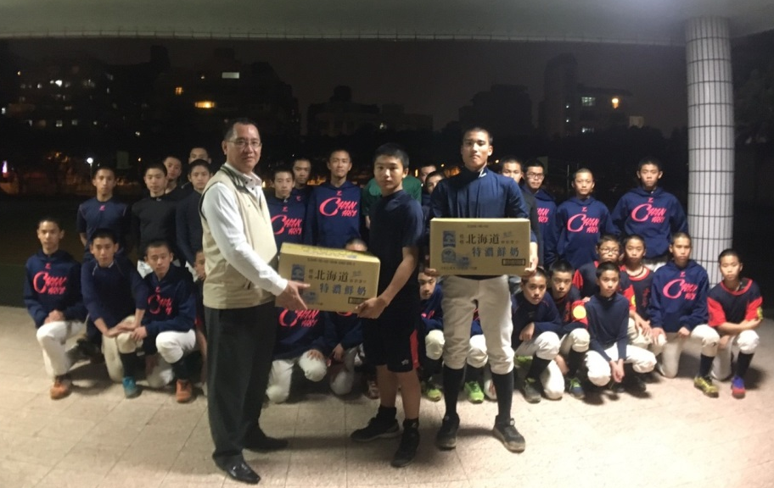
20170320青溪國中棒球隊捐贈

Slide 14
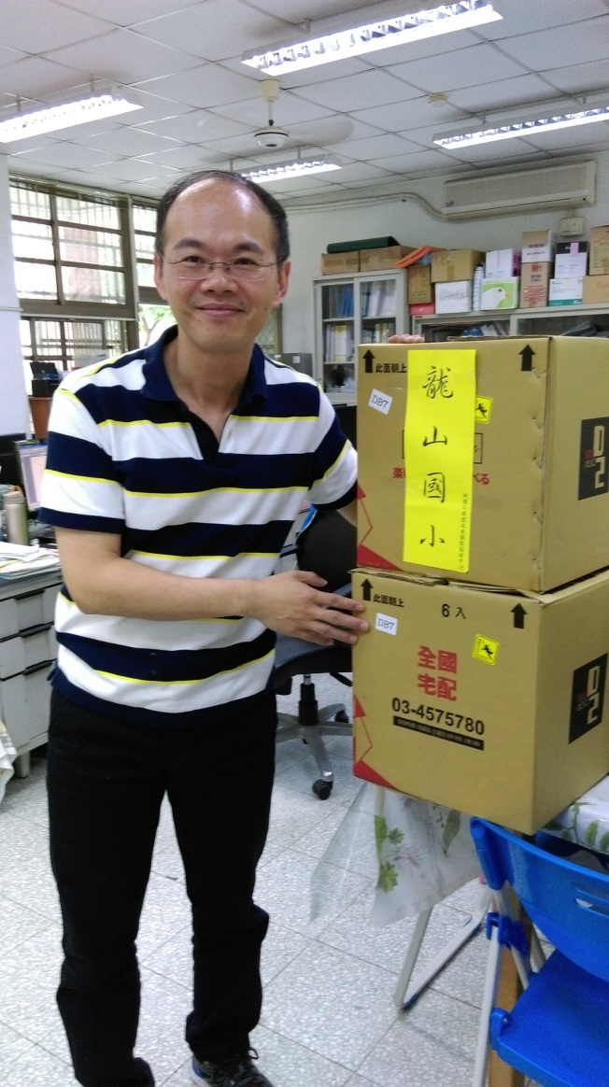
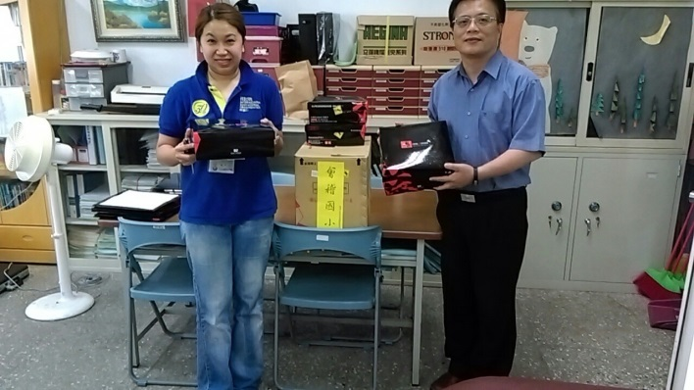
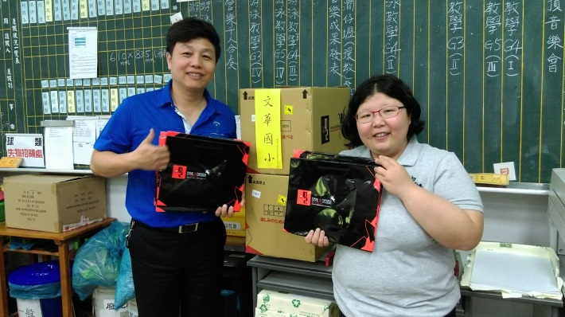
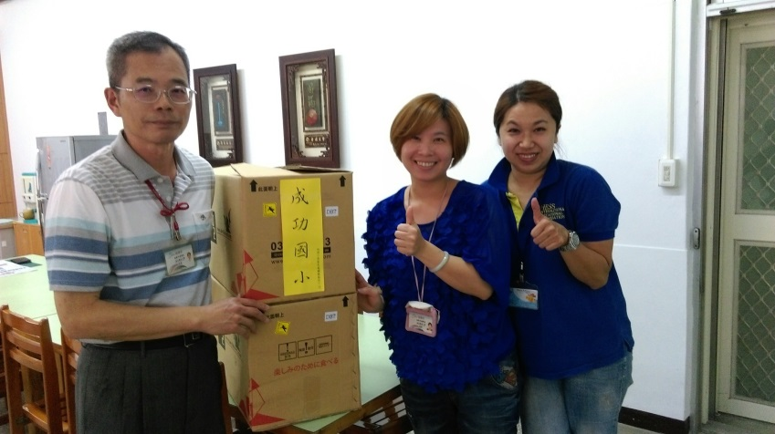
20170506愛心捐贈活動

Slide 15
2017年度關懷心 希望情邀請卡

Slide 16
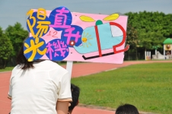
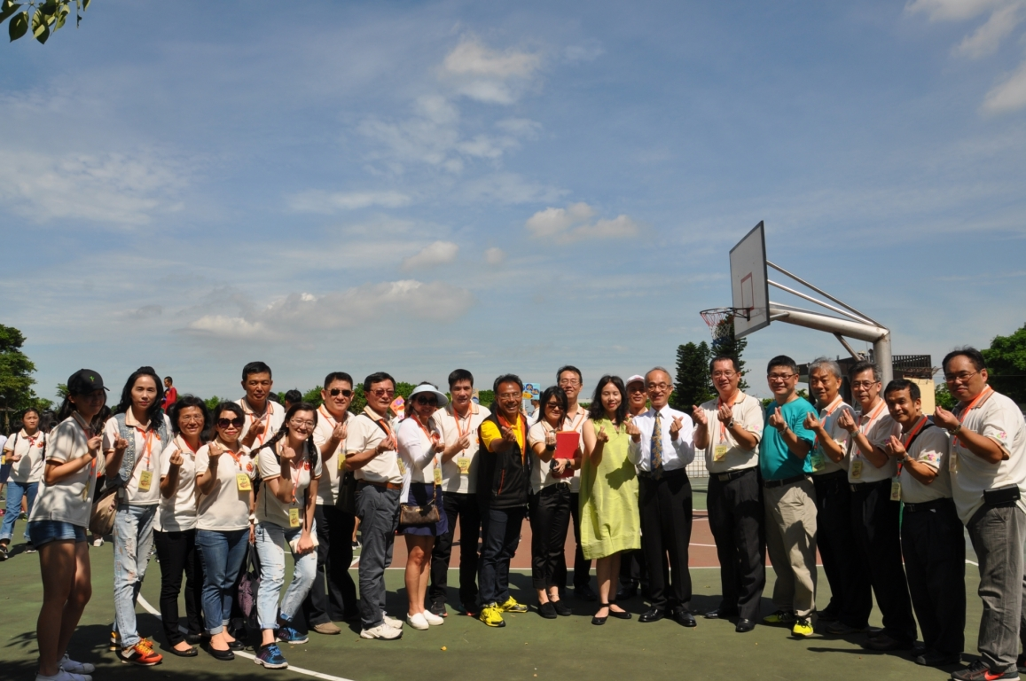
2017關懷心 希望情-陳康國小

Slide 17
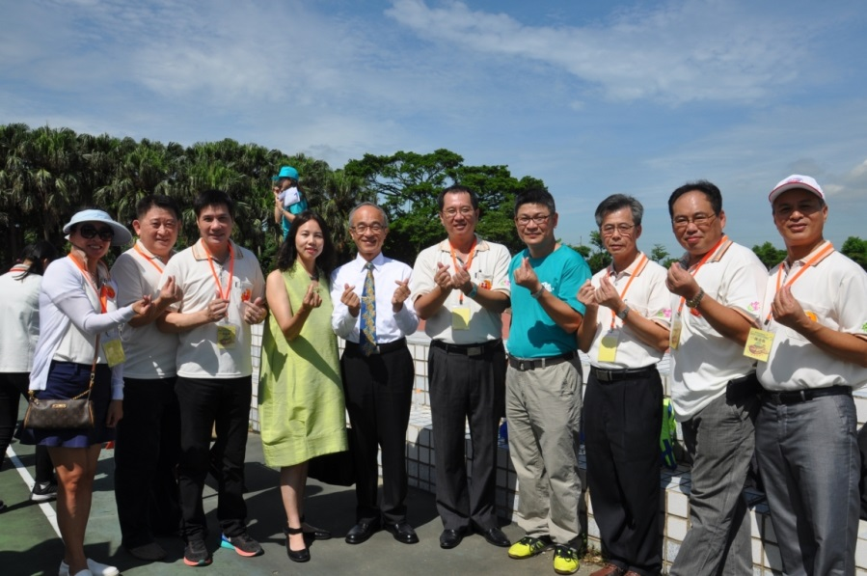
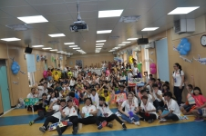
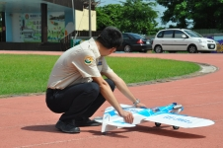
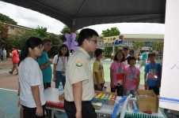
2017關懷心 希望情-陳康國小

Slide 18
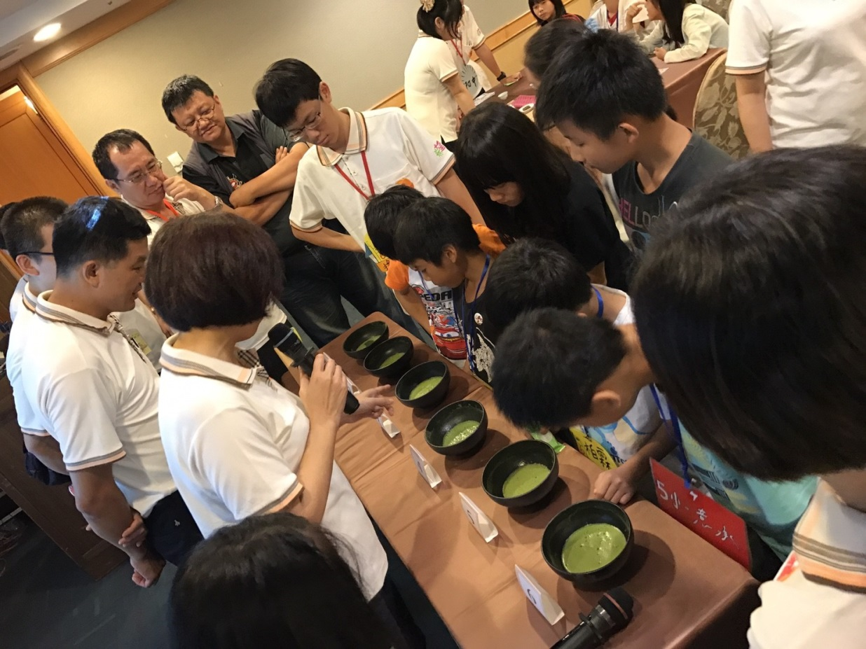
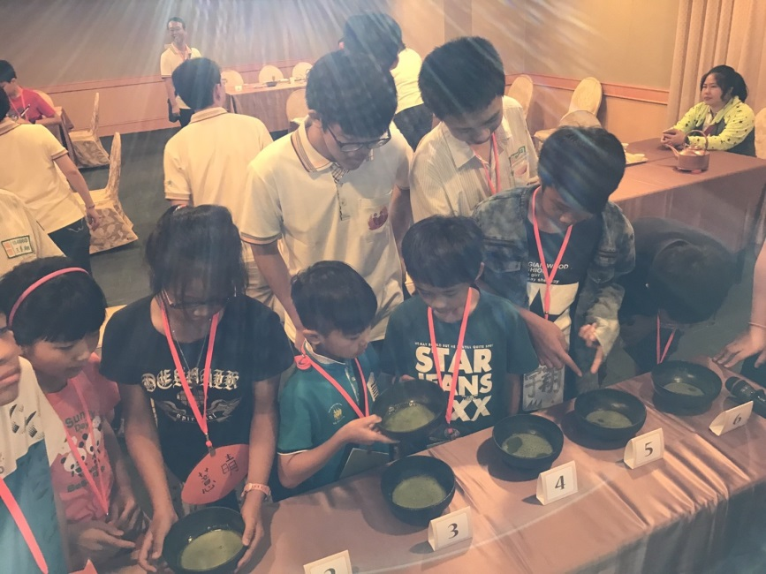
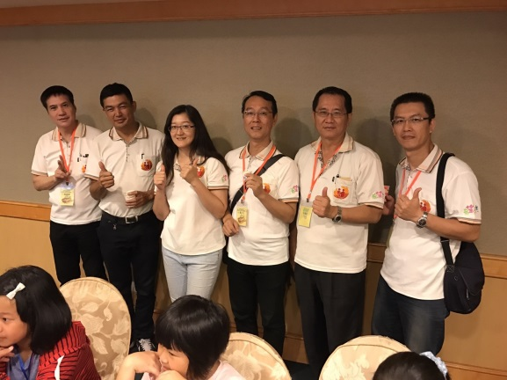
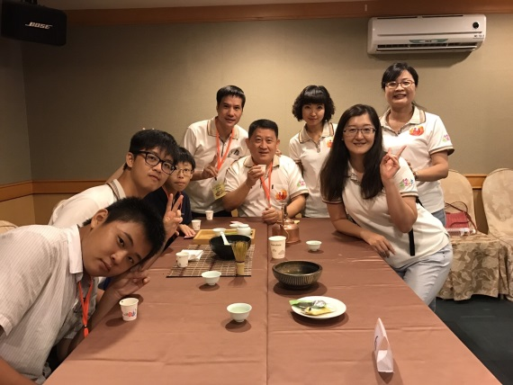
2017夏令營穿越古今喫茶趣

Slide 19
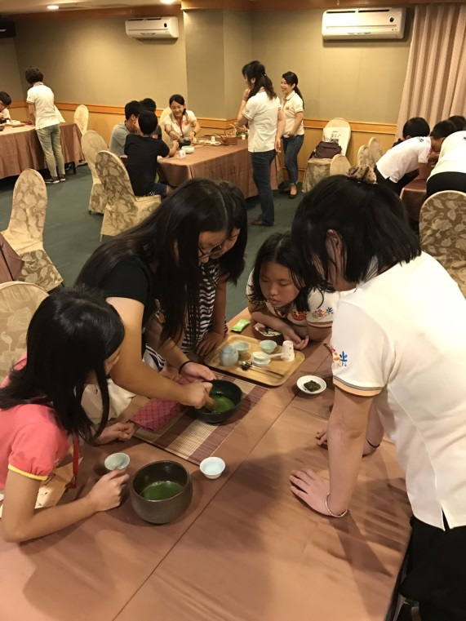
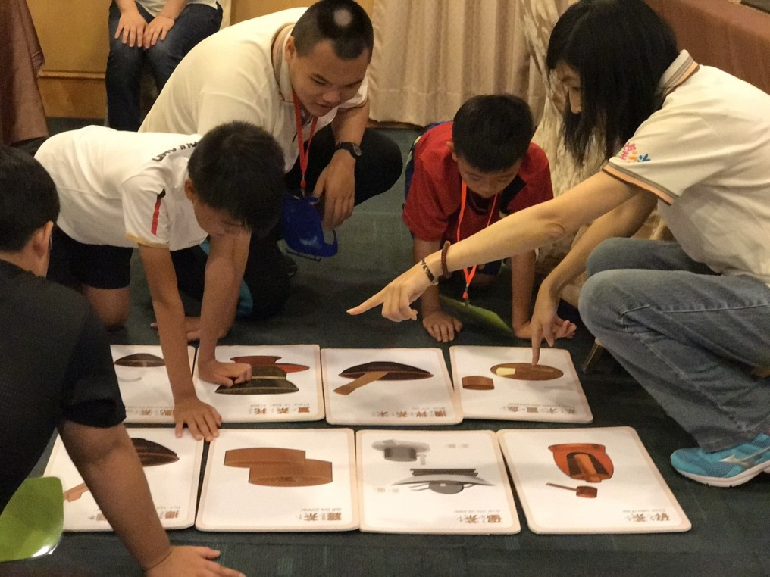
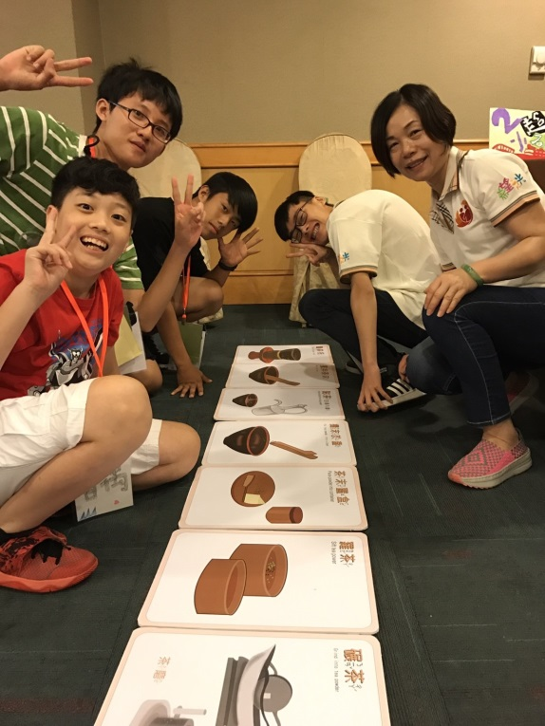
2017夏令營穿越古今喫茶趣

Slide 20
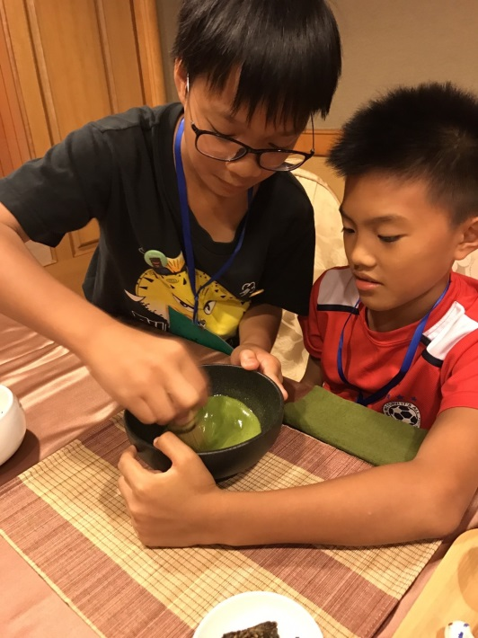
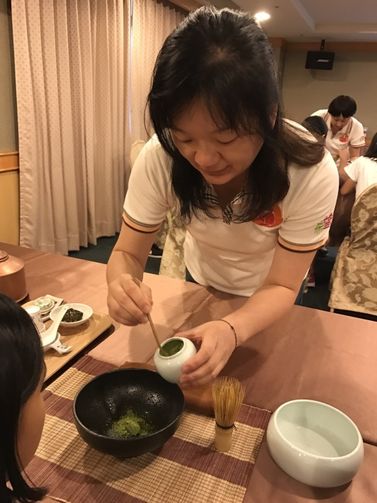
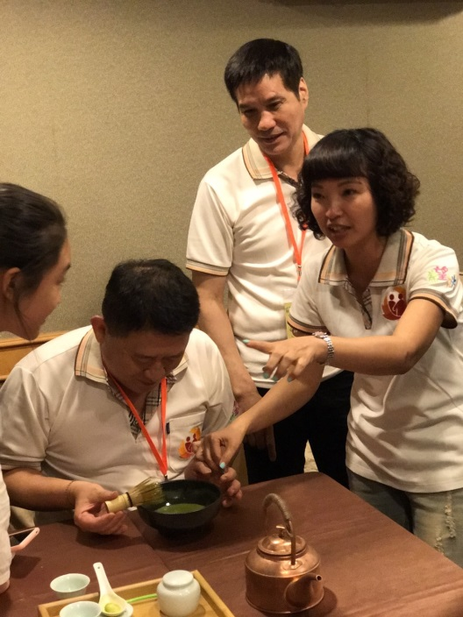
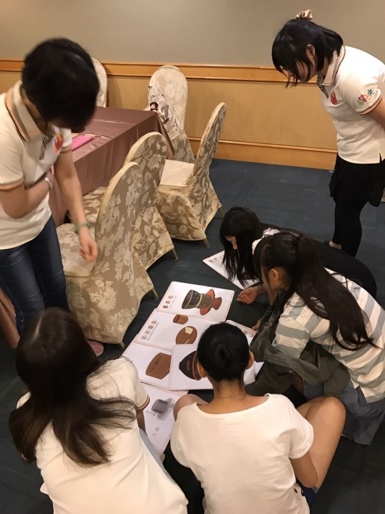
2017夏令營穿越古今喫茶趣

Slide 21
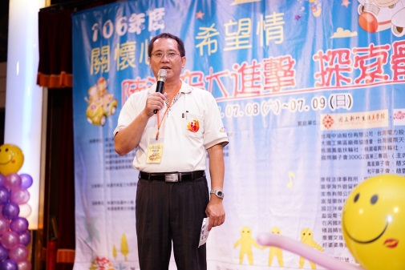
2017關懷心 希望情晚會

Slide 22
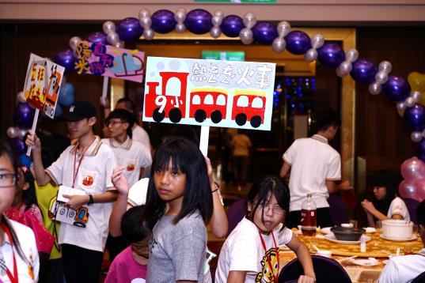
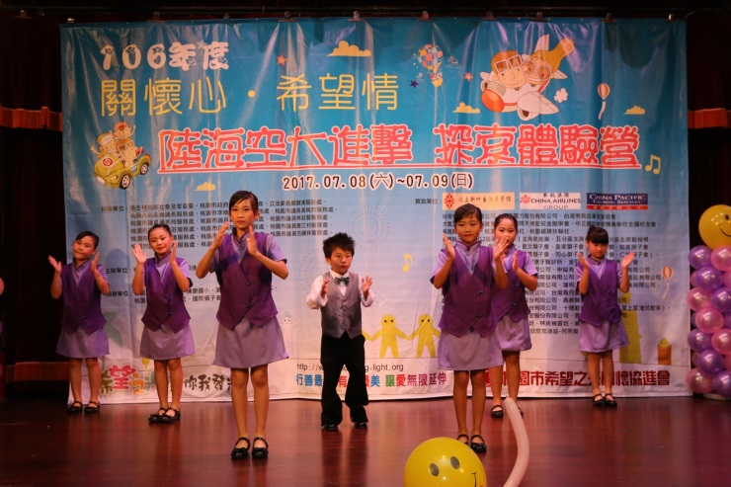
2017關懷心 希望情晚會

Slide 23
2017關懷心 希望情晚會

Slide 24
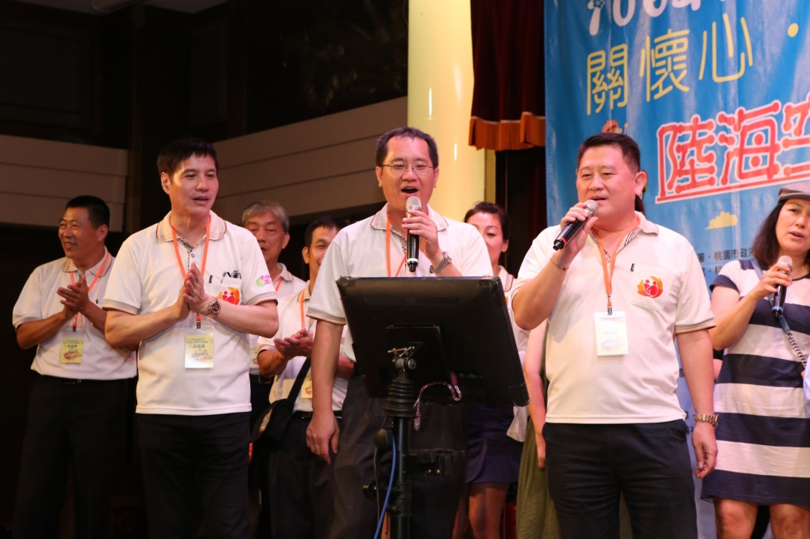
2017關懷心 希望情晚會

Slide 25
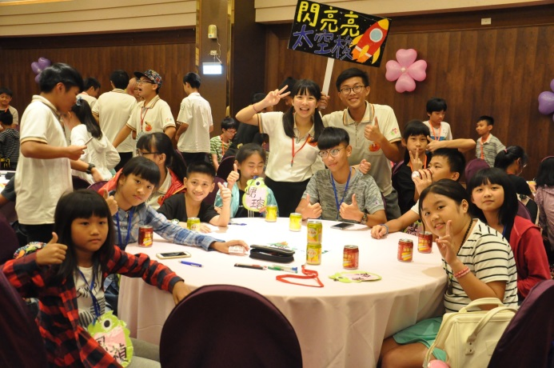
2017關懷心 希望情結業式

Slide 26
2017關懷心 希望情結業式

Slide 27
2017關懷心 希望情結業式

Slide 28
20171107常務理監會&活動籌備會

Slide 29
2017年度寒冬送暖

Slide 30
隱形的翅膀
每一次 都在徘徊孤單中堅強 每一次 就算很受傷 也不閃淚光 我知道 我一直有雙隱形的翅膀 帶我飛 飛過絕望 不去想 他們擁有美麗的太陽 我看見 每天的夕陽 也會有變化 我知道 我一直有雙隱形的翅膀 帶我飛 給我希望 我終於 看到 所有夢想都開花 追逐的年輕 歌聲多嘹亮~~
我終於 翱翔 用心凝望不害怕 哪裡會有風 就飛多遠吧 不去想他們擁有美麗的太陽 我看見 每天的夕陽 也會有變化 我知道 我一直有雙隱形的翅膀 帶我飛 給我希望 我終於看到 所有夢想都開花 追逐的年輕歌聲多嘹亮 我終於翱翔 用心凝望不害怕 哪裡會有風就飛多遠吧 隱形的翅膀 讓夢恆久比天長 留一個願望讓自己 想像

Slide 31
感謝有您
希望之光協進會感謝一路上有您的照亮
讓就學中的孩子不再找不到明日之光
一切因為有您
讓我們的社會變的更加溫暖、更加有愛
未來的日子，讓我再一起手牽著手
一起照亮我們的孩子…

